Slide 1

VSLAM实践课程
--- DSO演示
主讲教师：安传旭

Slide 2
01 dso在xbot演示

Slide 3
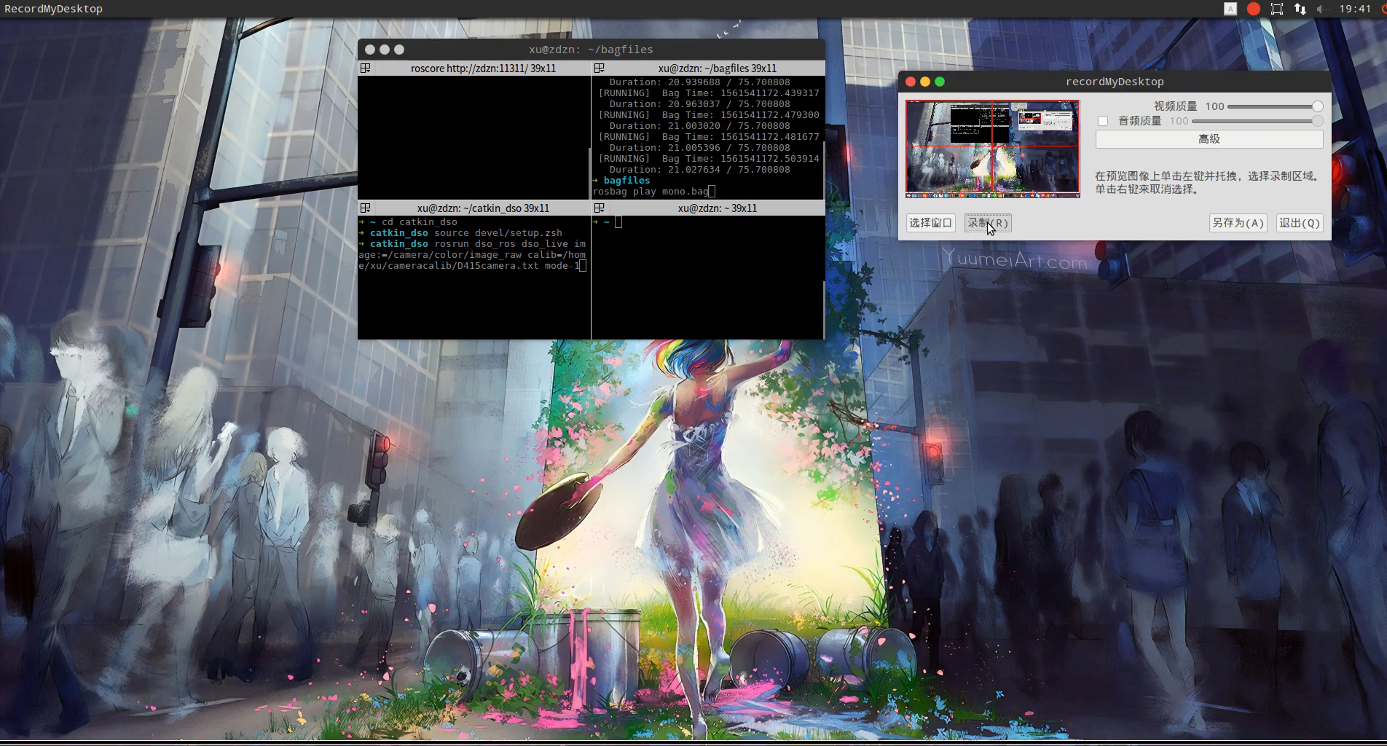
01 dso在xbot演示

Slide 4
02 dso在仿真环境演示

Slide 5
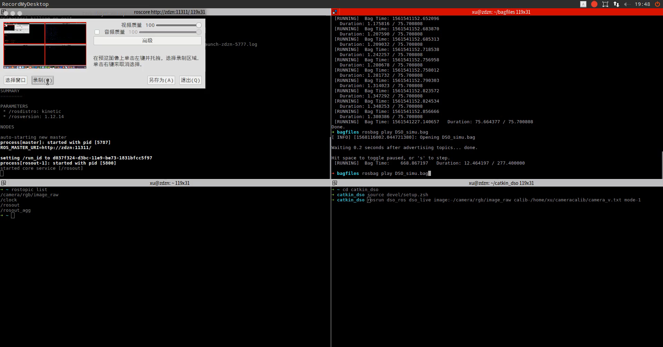
02 dso在仿真环境演示

Slide 6
谢 谢

